Slide 1
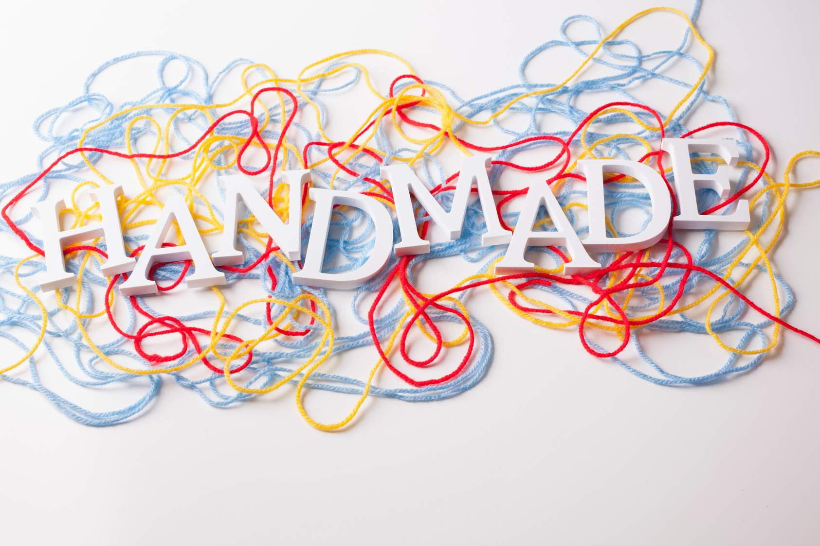
Làm giấy
tái chế

Slide 2
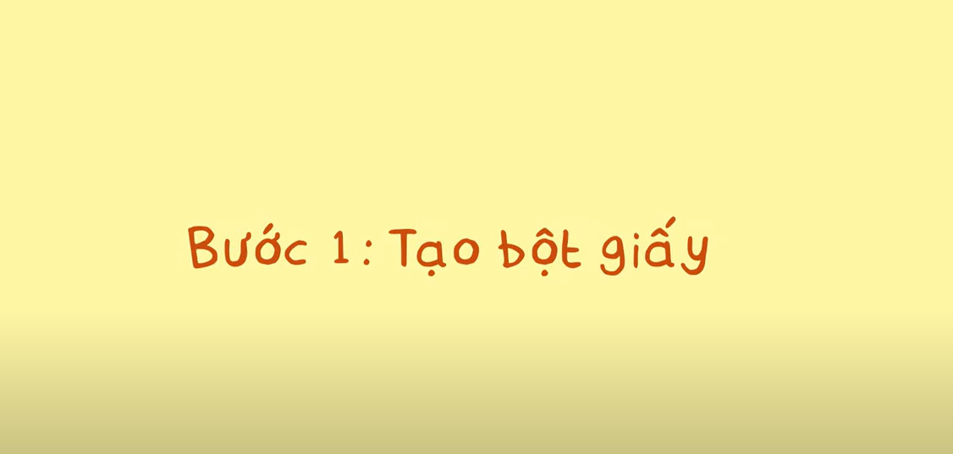

Slide 3
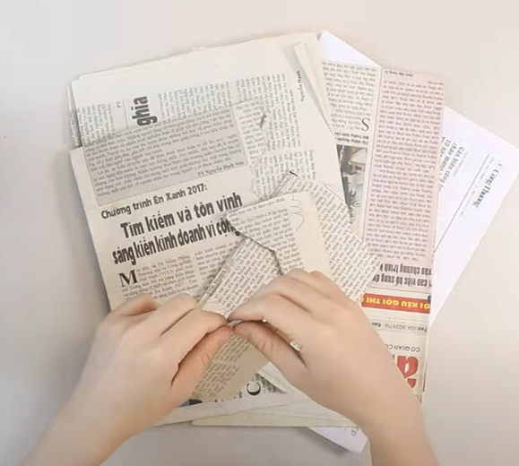
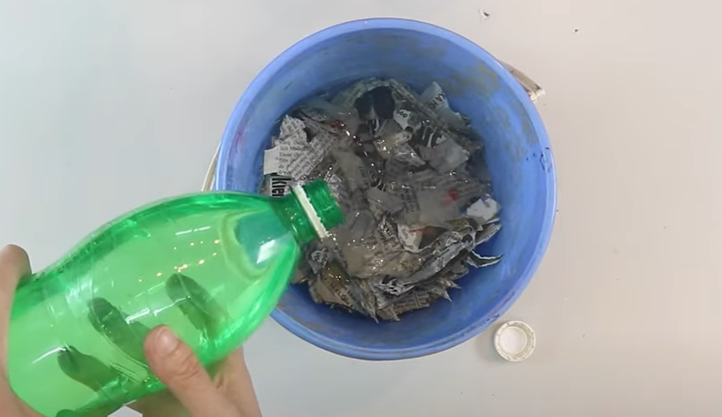
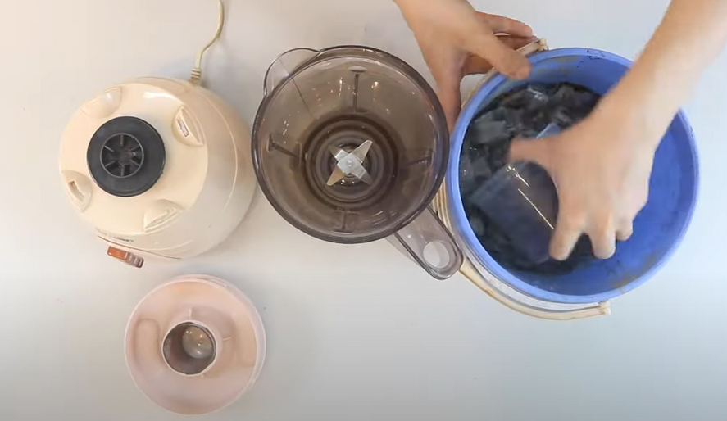
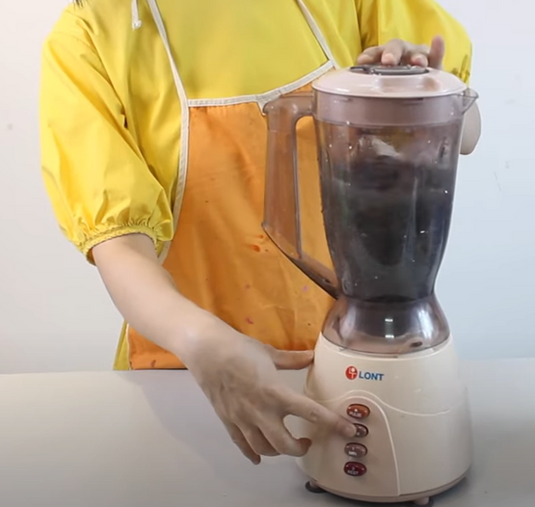
1. Xé vụn giấy và ngâm vào nước
2. Cho vào máy xay và xay nhuyễn

Slide 4
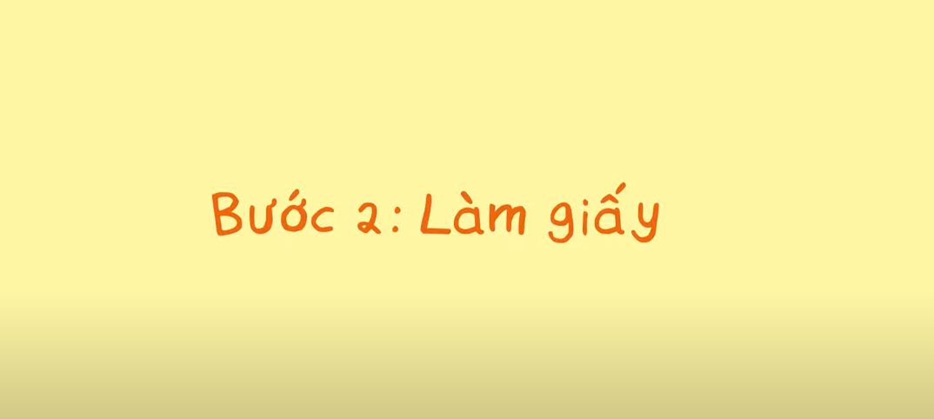

Slide 5
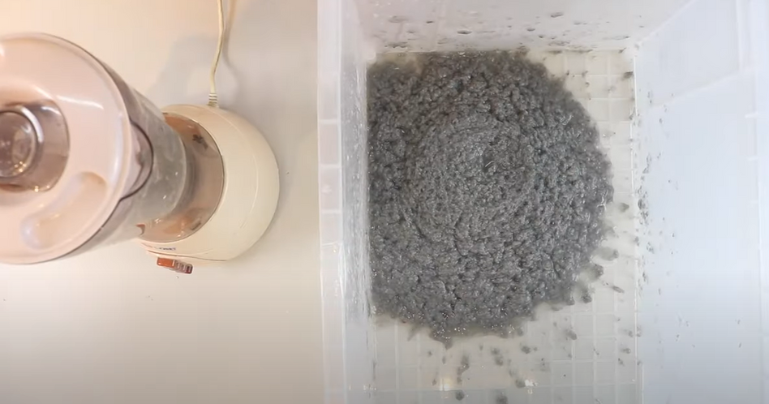
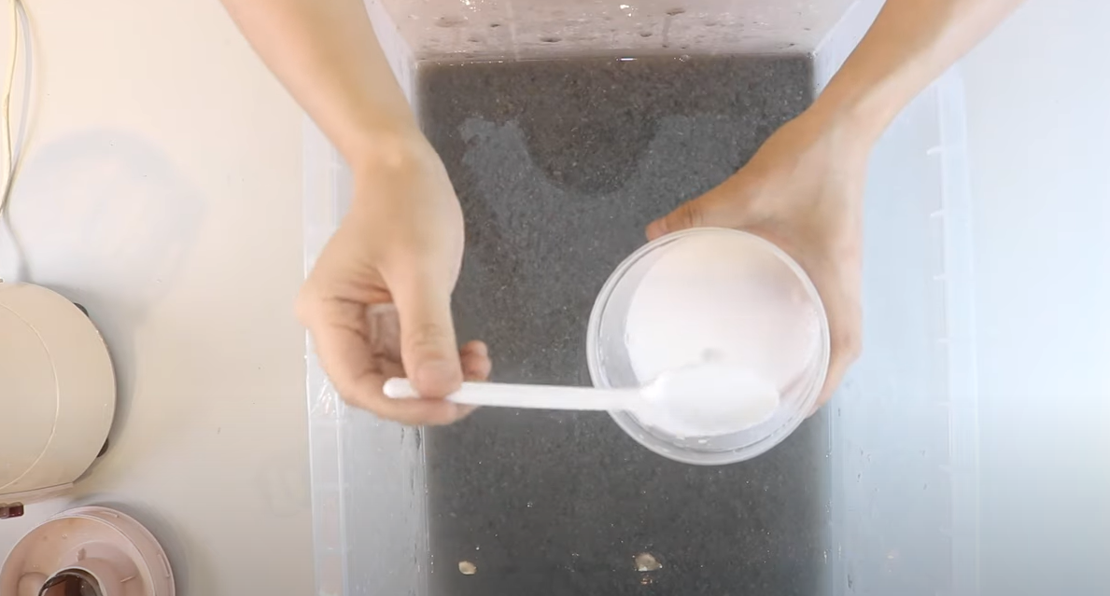
Cho hỗn hợp giấy đã xay vào hộp hoặc bát,
cho keo sữa vào khuấy đều

Slide 6
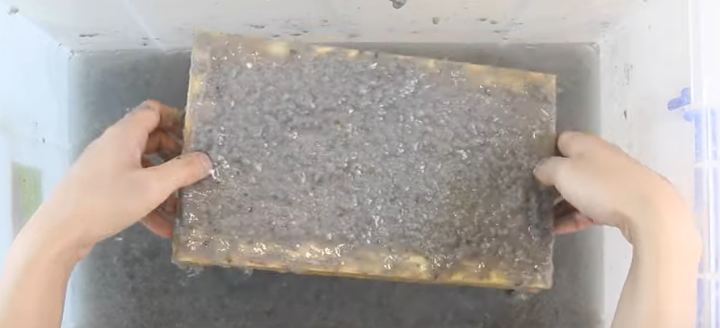
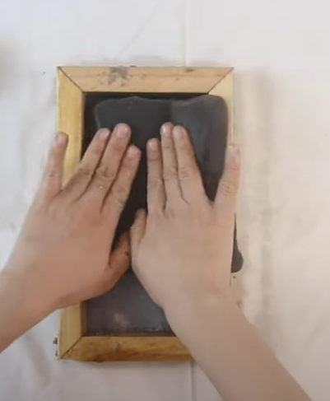
Cho vào khuôn và ép

Slide 7
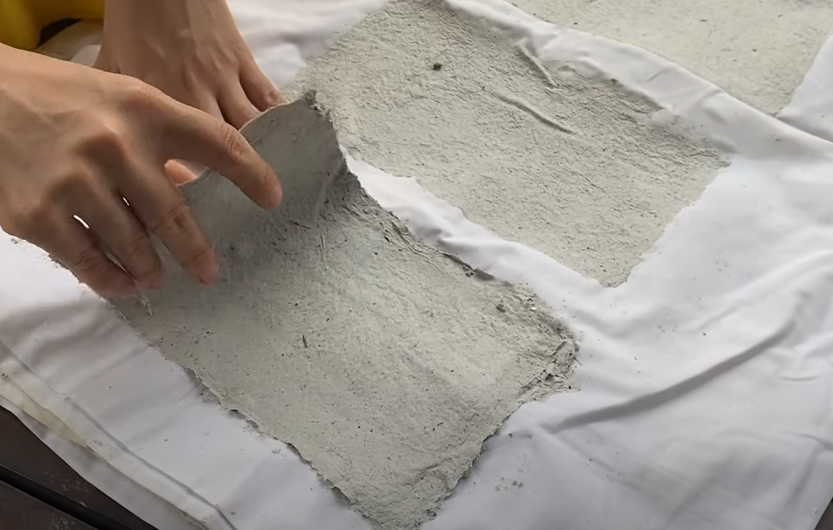
Trải đều hỗn hợp bột đã xay ra mảnh vải to cho thấm nước
và phơi ngoài nắng

Slide 8
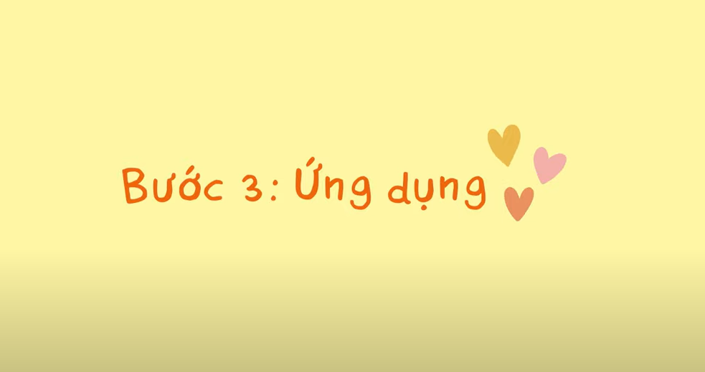

Slide 9
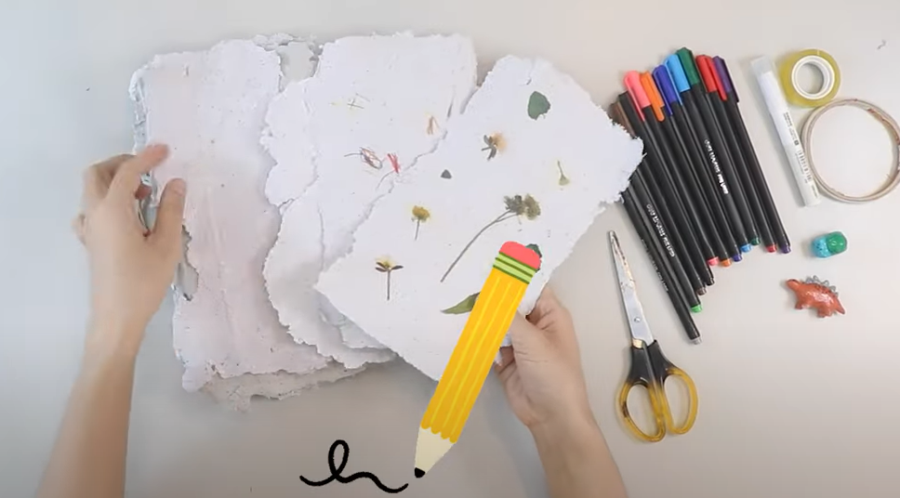
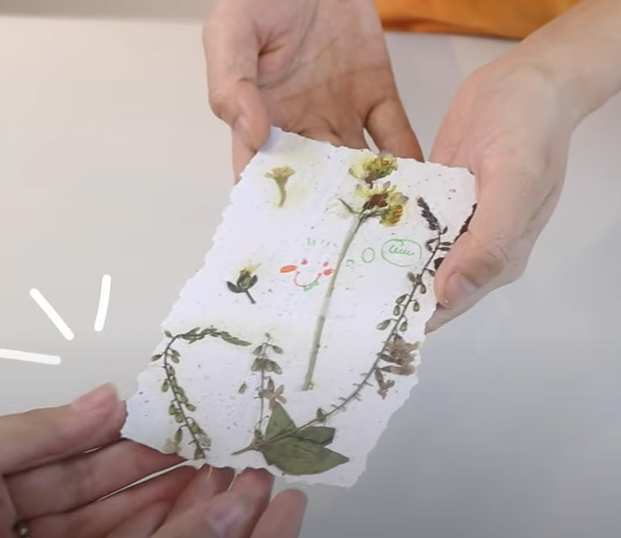
Làm bưu thiếp

Slide 10
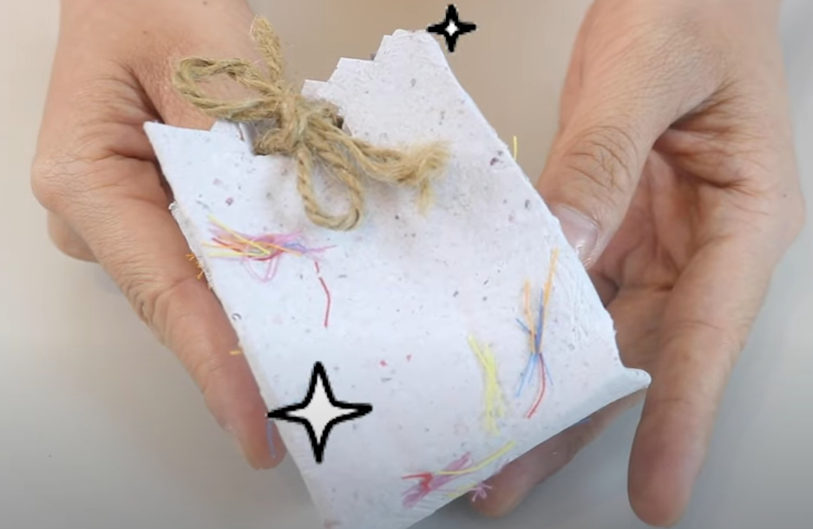
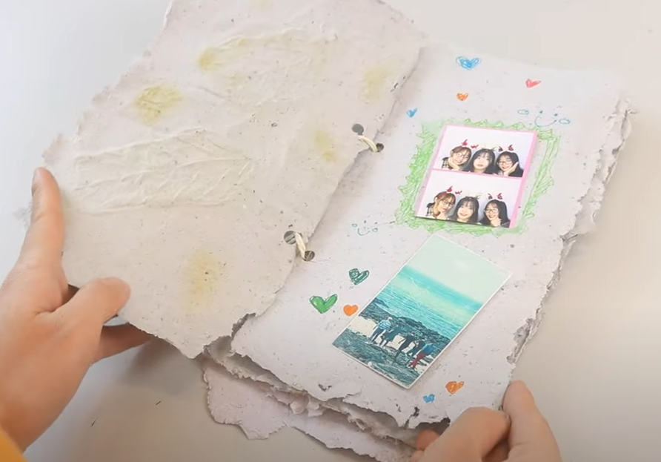
Túi
Album ảnh

Slide 11
Chúc các bé thành công!

